Slide 1
03/25 김유진
프로젝트 완료 결과보고서 작성

Slide 2
목차
1. UX/UI 전략수립
2. UI 디자인
3. GUI 디자인
4. UI 구현
5. UI 테스트

Slide 3
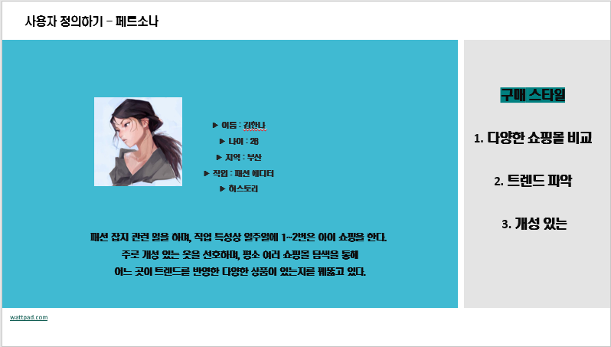
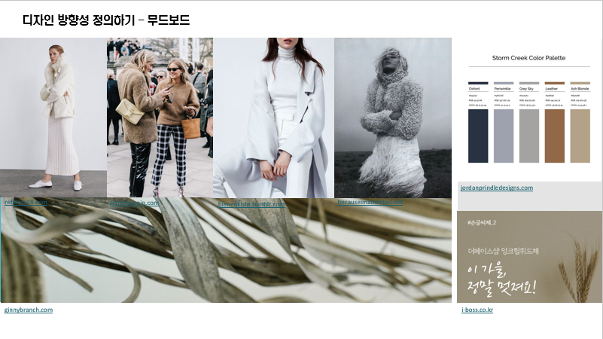
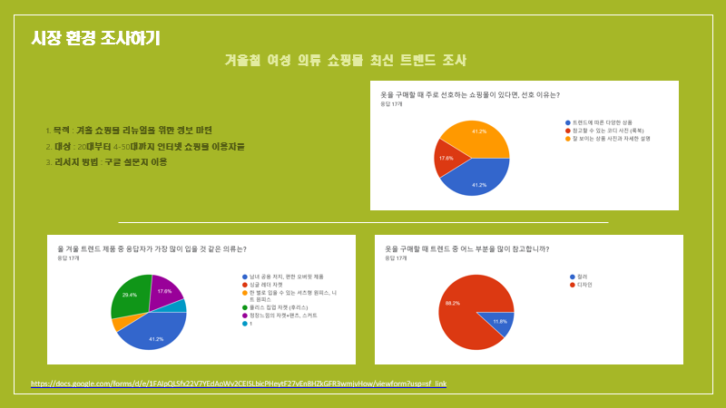
1. UX/UI 전략수립
페르소나
무드보드
트랜드분석

Slide 4
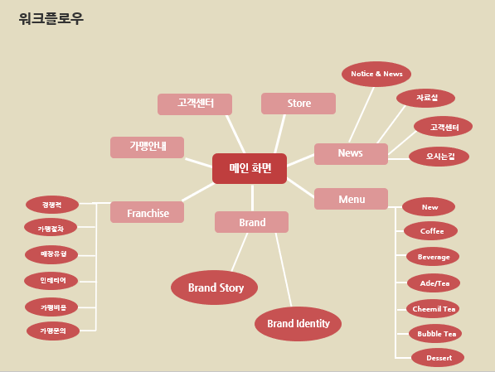
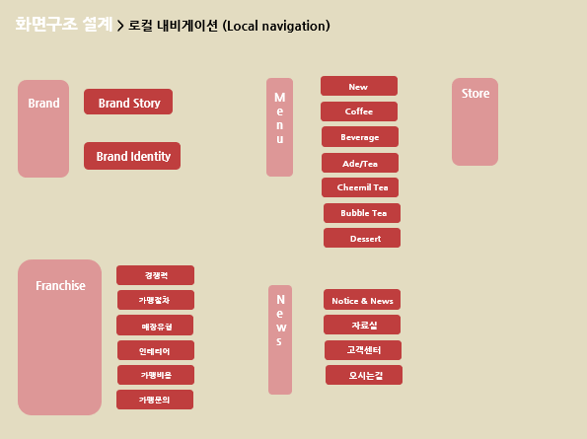
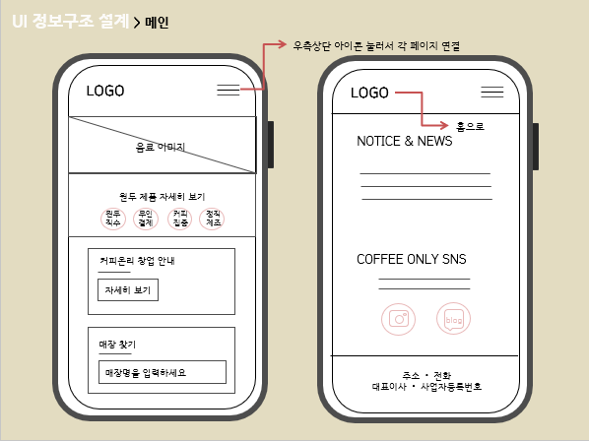
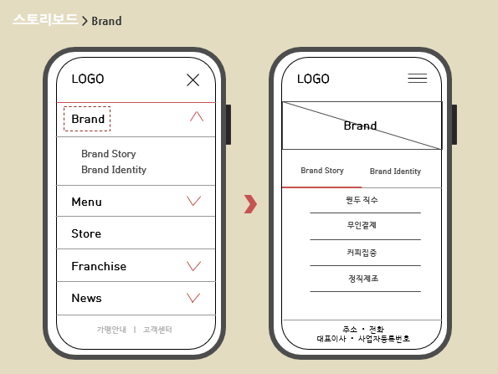
2. UI 디자인
워크플로우
메뉴구조도
와이어프레임
스토리보드

Slide 5
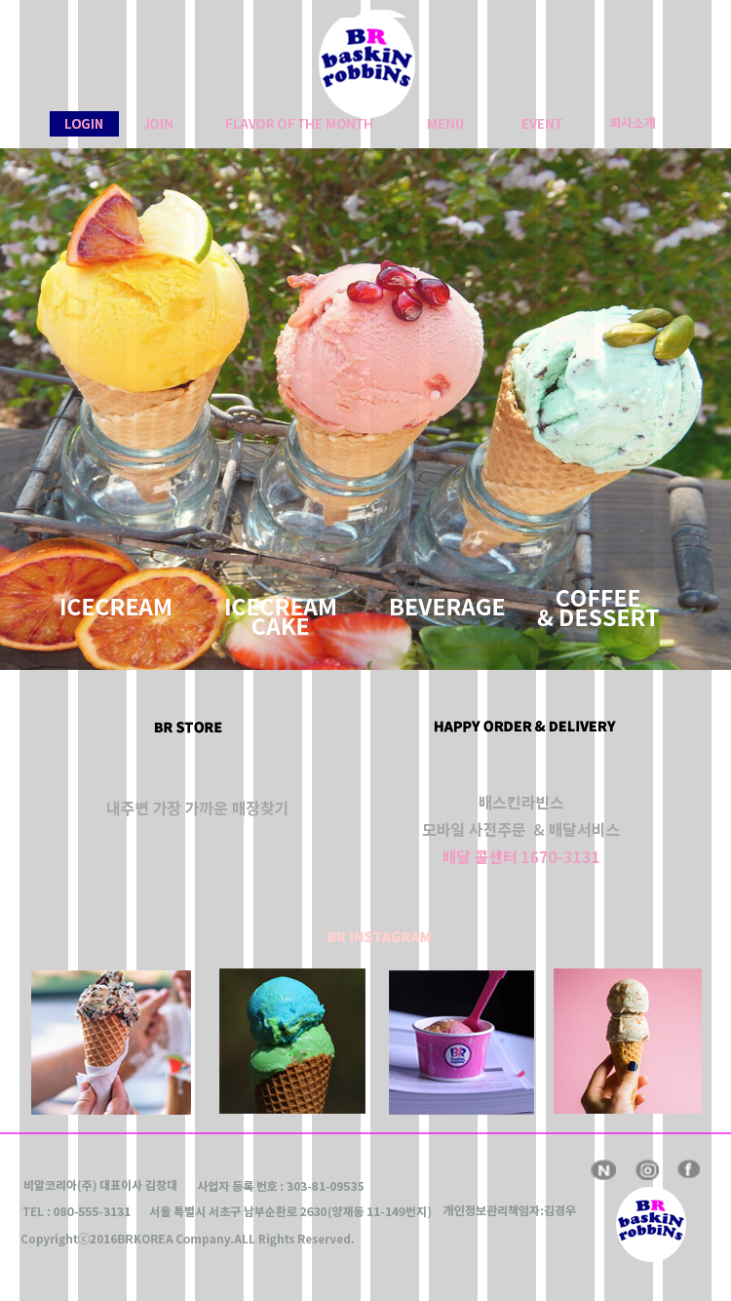

3. GUI 디자인

Slide 6
4. UI 구현
URL
http://a1e1a1.dothome.co.kr/baskin/

Slide 7
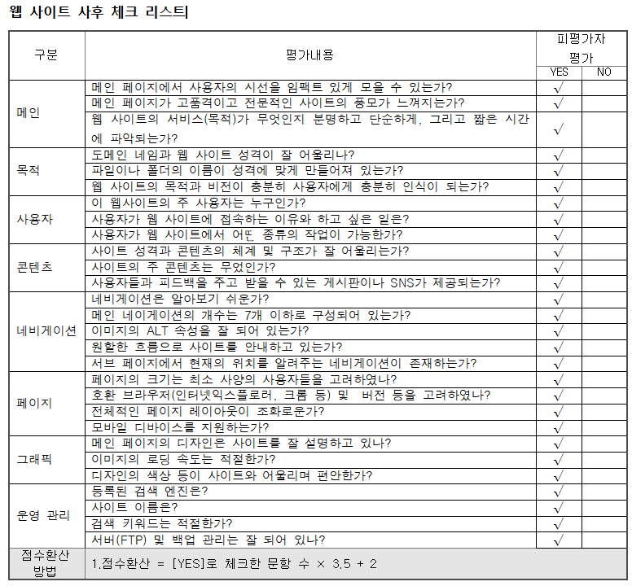
5. UI 테스트

Slide 8
감사합니다

